Slide 1
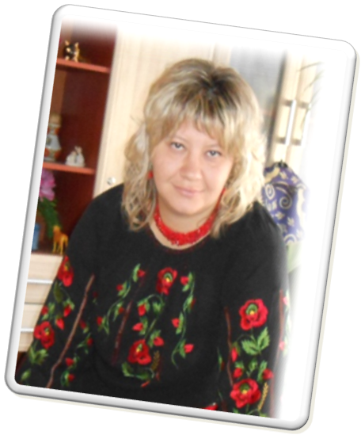
Портфоліо

Slide 2
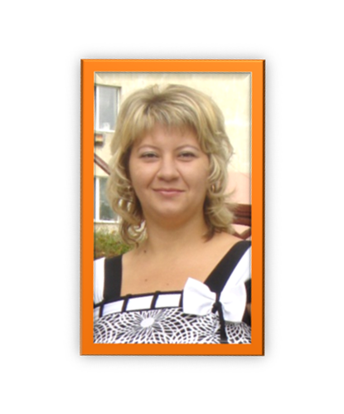
Витяг з біографії
ТЕРНОПІЛЬСЬКИЙ ПЕДАГОГІЧНИЙ УНІВЕРСИТЕТ ім. В. ГНАТЮКА
ПЕДАГОГІЧНИЙ СТАЖ – 16р.
ОСТАННЯ АТЕСТАЦІЯ - 2011р.
спеціаліст вищої категорії
Педагогічне звання «Старший вчитель»

Slide 3
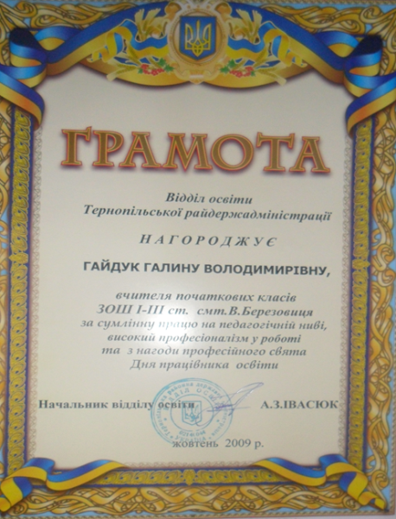
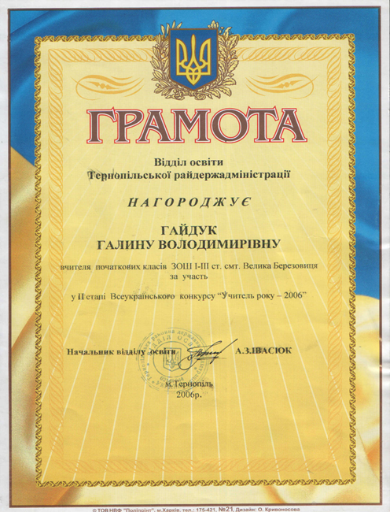
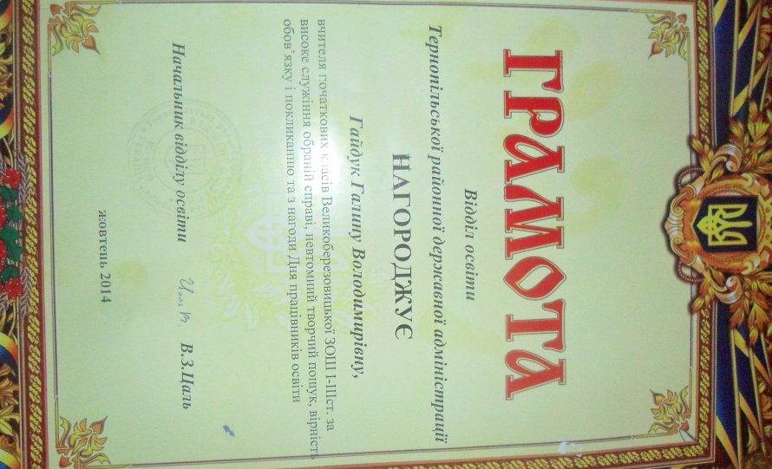
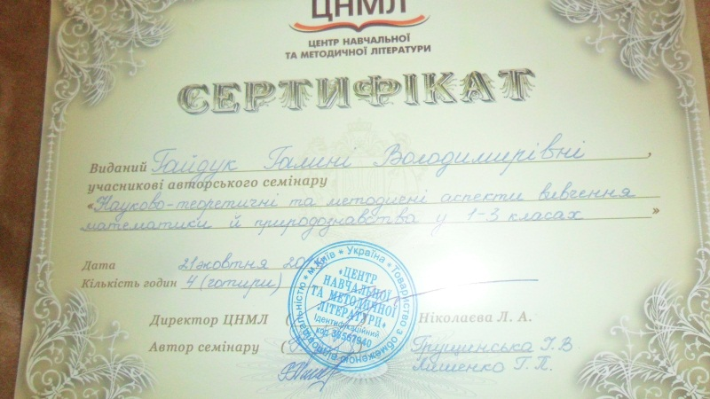
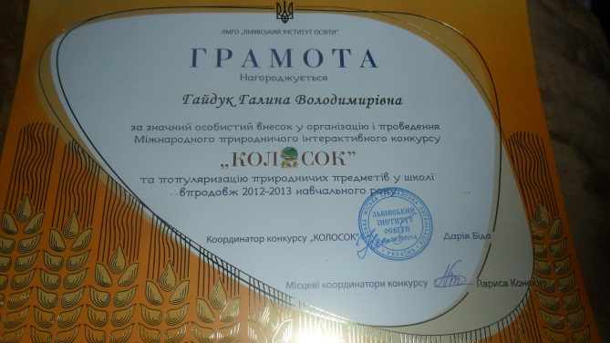
Мої нагороди

Slide 4
Мої творчі доробки

Slide 5
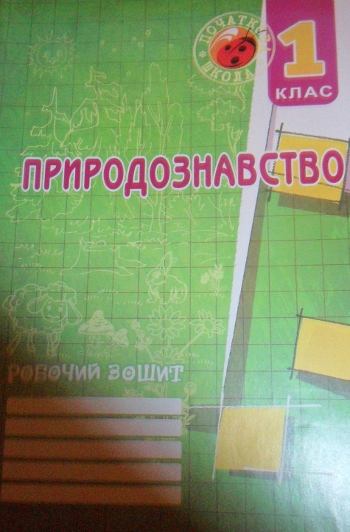
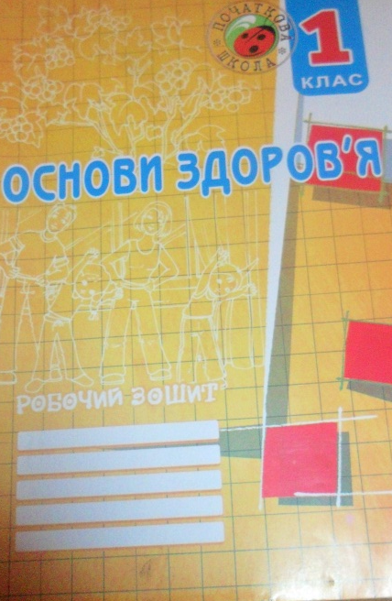
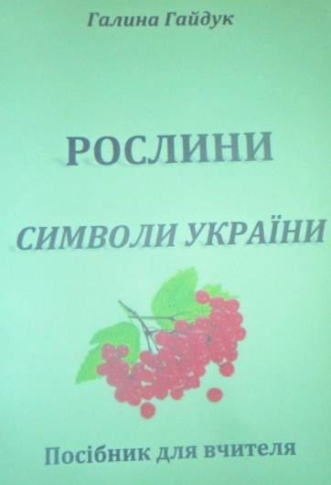
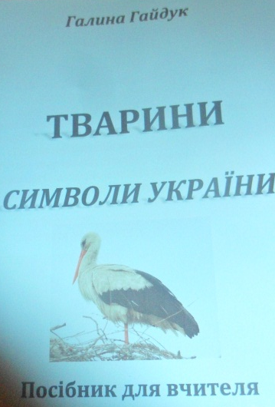
Мої творчі доробки

Slide 6
Педагогічне кредо: «Вчитель – це особа,яка за дорученням народу має повсякденний доступ до найдорожчого народного багатства – душі, розуму, думок і почуттів дитини.» В.О.Сухомлинський
Життєве кредо:
Блаженна людина, що насичується від плодів своєї праці і шукає в ній утіху.
СвятеПисьмо

Slide 7
Моя педагогічна філософія:
Розвивати, навчати, виховувати одночасно.
Максимально враховувати індивідуальні здібності учня.
Створювати позитивний мікроклімат.
Всебічно розвивати творчі здібності дітей.
Формувати свідому, активну особистість та громадянина своєї країни.

Slide 8
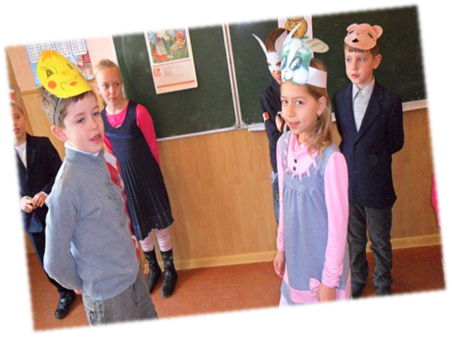
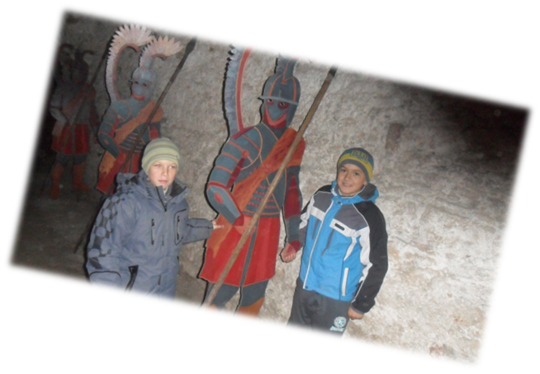
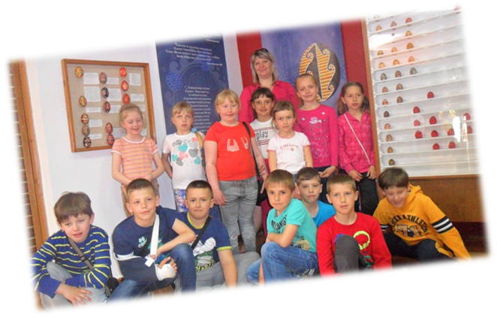
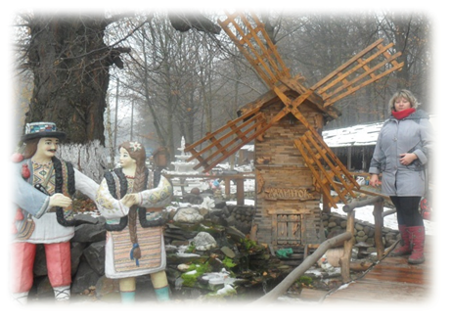
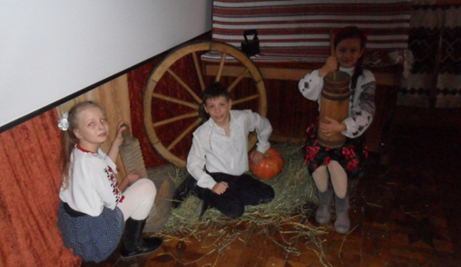
Використання народознавчого матеріалу в початковій школі

Slide 9
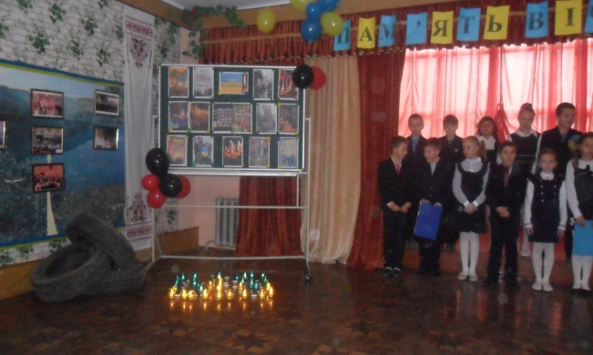
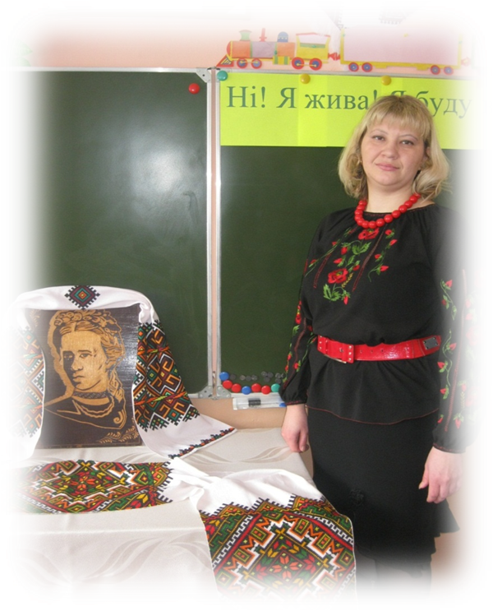
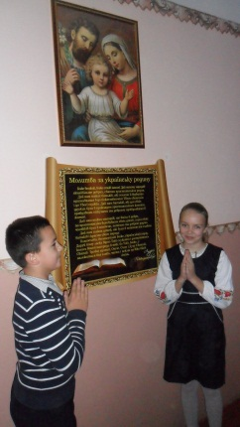
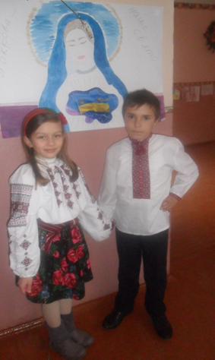
В океані рідного народу відкривайте духовні острови… Ті острови – то духовні скарби, витворені нашим народом протягом віків. У них – мудрість, сила і пам’ять народу.
…Давайте звертатись до своїх витоків, щоб не загубити тієї ниточки, яка зв’язує нас із минулими поколіннями, щоб очистити й освятити свої душі.

Slide 10
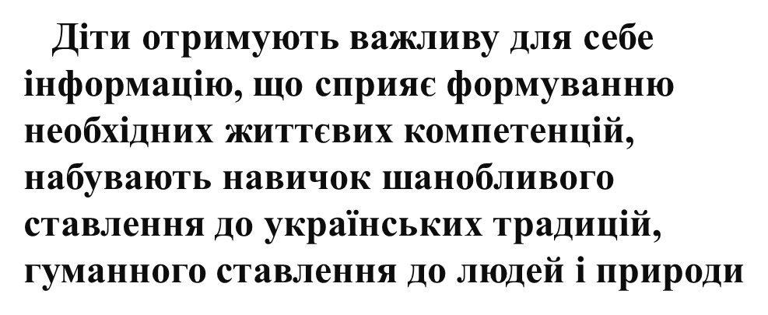
Через організацію пошуково-
дослідницької діяльності
В процесі оволодіння
молодшими школярами основ наук, літератури, мистецтва

Slide 11
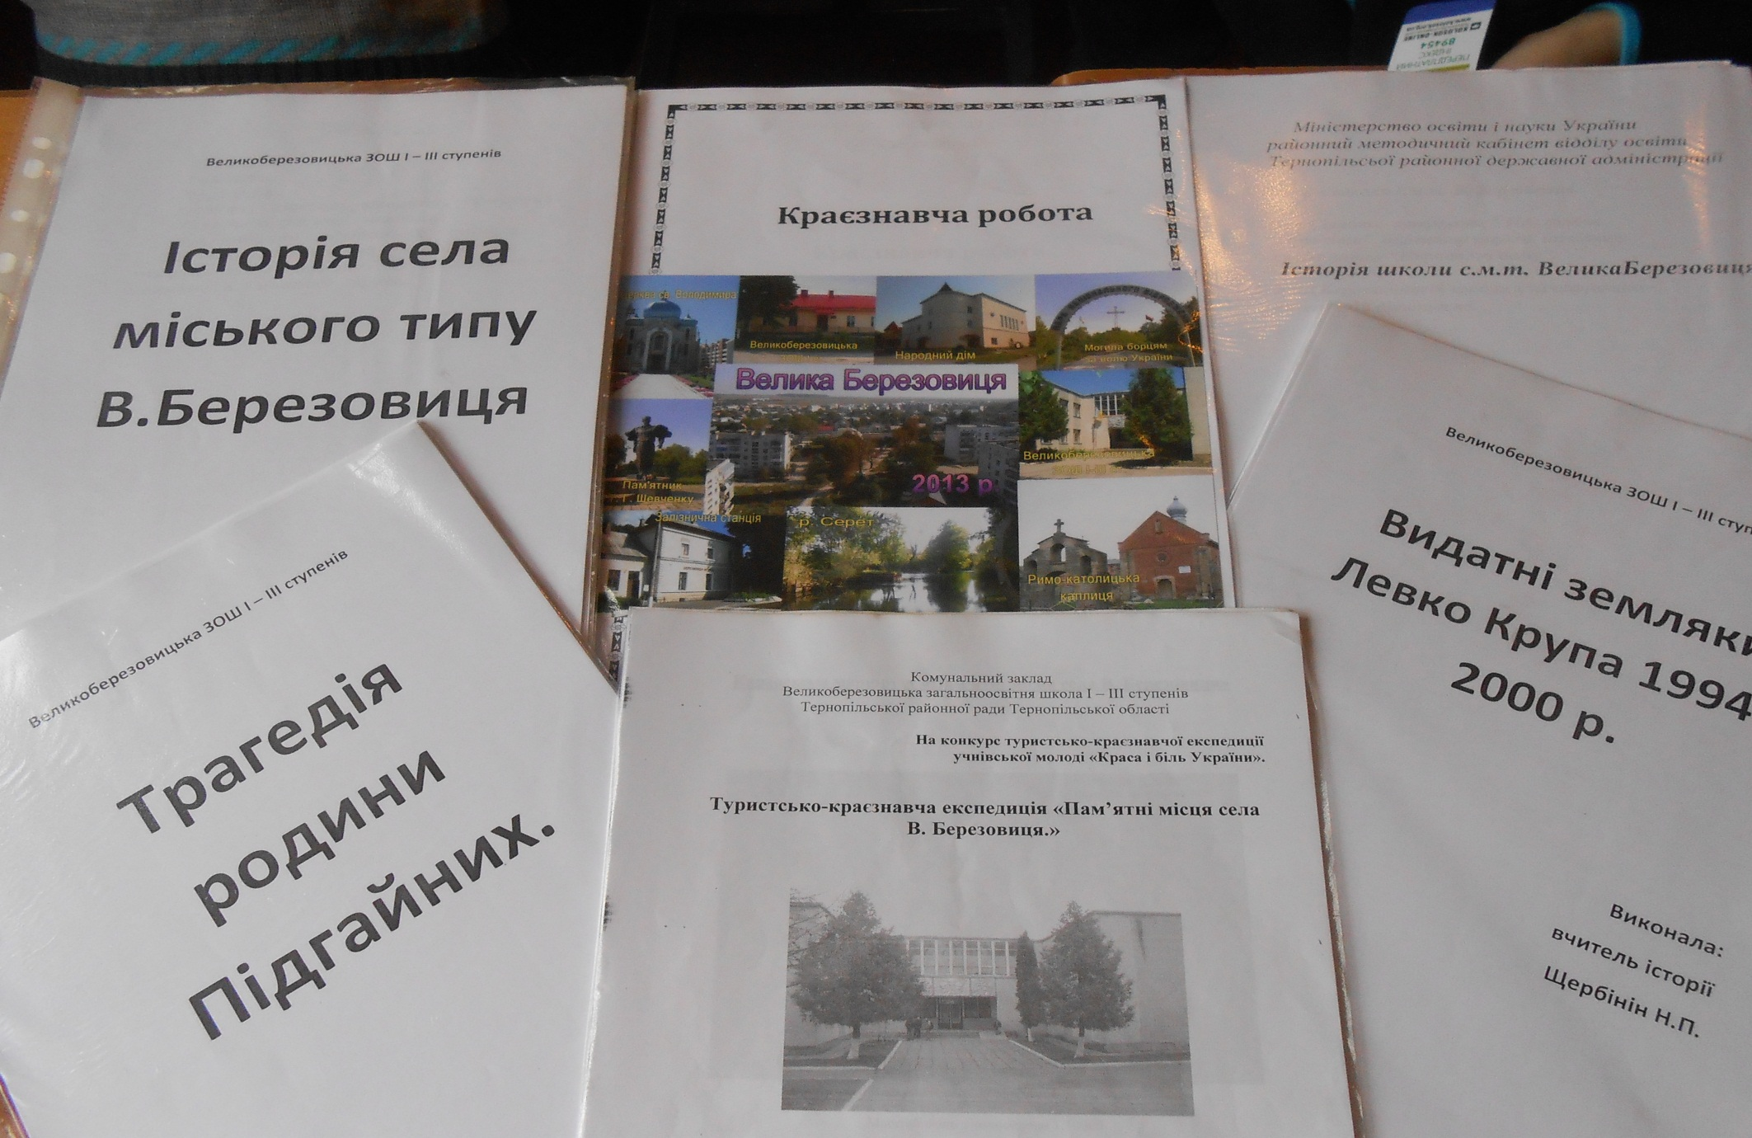

Slide 12
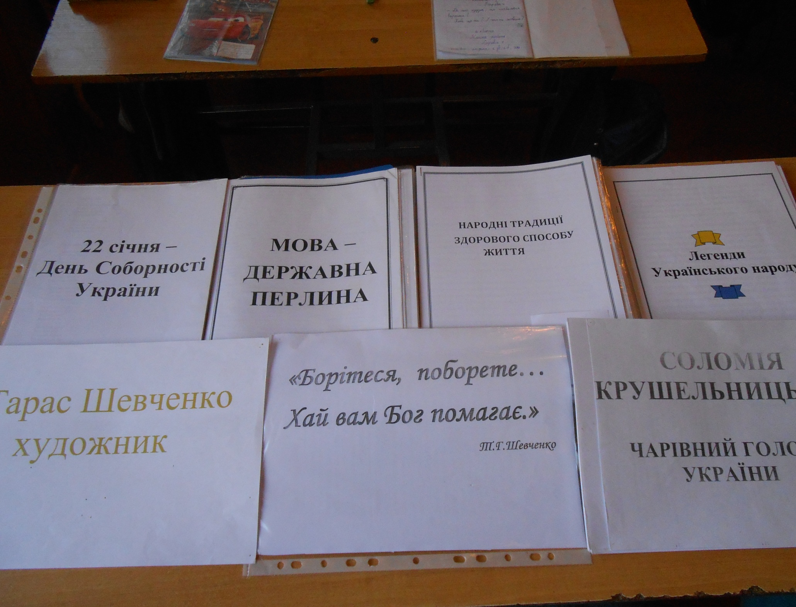

Slide 13
❑ Сприяє формуванню у дітей основних ключових компетентностей : а )комунікативної , б) культурної і полікультурної , в) соціальної ,г) інформаційної.
❑ Формує моральноетичні цінності.
❑ Утверджує у свідомості учнів громадянські почуття, українську національну гордість й людську гідність, вчить виявляти шанобливе ставлення до державних символів.
❑ Поглиблює знання з історії, мистецтва, культури рідного краю.
❑ Прищеплює бажання для підтримки звичаєвості, обрядовості наших свят та передання їх наступним поколінням.
❑ Заохочує до участі у культурному житті сім ’ї, класу, школи.
❑ Виховує гуманне ставлення до людей і природи.

Slide 14
загальношкільні збори
спостереження
бесіди, групові та індивідуальні консультації
лекції, розгляд матеріалів педагогічної преси
класні збори
анкетування
відкриті навчальні заняття та заходи
спільні свята
вивчення родинних коренів
виставка дитячих робіт
громадські справи

Slide 15
Використання народознавства – не самоціль, а необхідність
Використання досвіду, накопиченого попередніми
поколіннями, допомагає впроваджувати в навчально-
виховний процес початкової школи все цінне з народної мудрості, активно залучати школярів до засвоєння духовної спадщини свого народу.
З власного досвіду можу з упевненістю сказати, що використання народознавчого матеріалу на уроках та в позакласній роботі дає потужний старт для становлення у майбутньому справжніх громадян та патріотів рідного краю.

